Slide 1
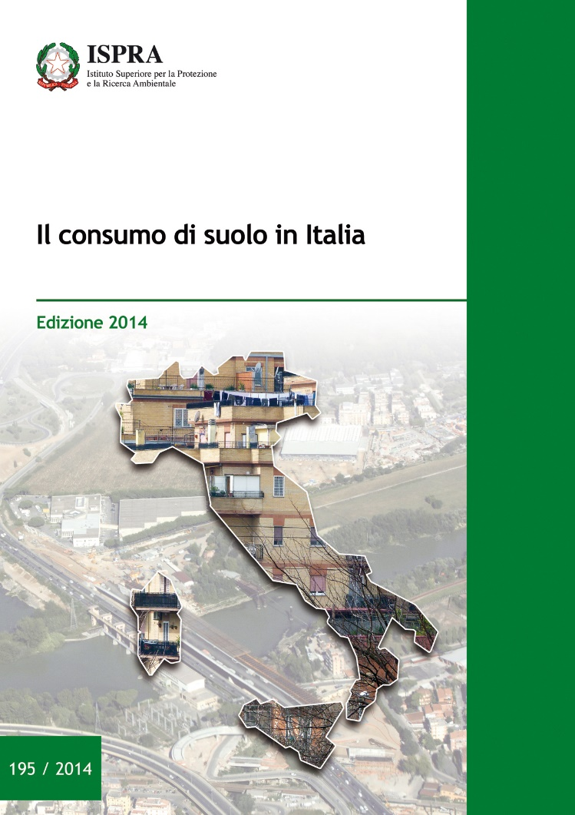
Il Rapporto sul consumo di suolo in Italia
Stefano Laporta
Direttore generale ISPRA

Slide 2

Il suolo: una risorsa da tutelare

Slide 3
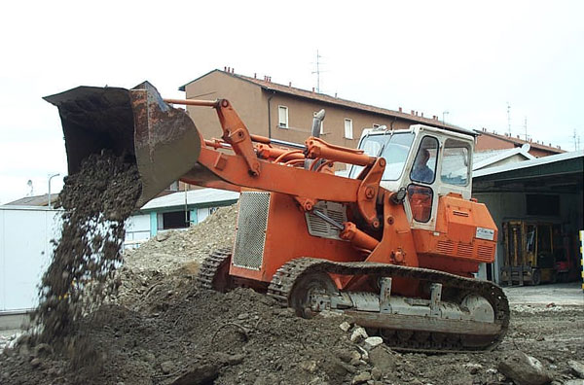
Una risorsa ambientale, non rinnovabile

Slide 4
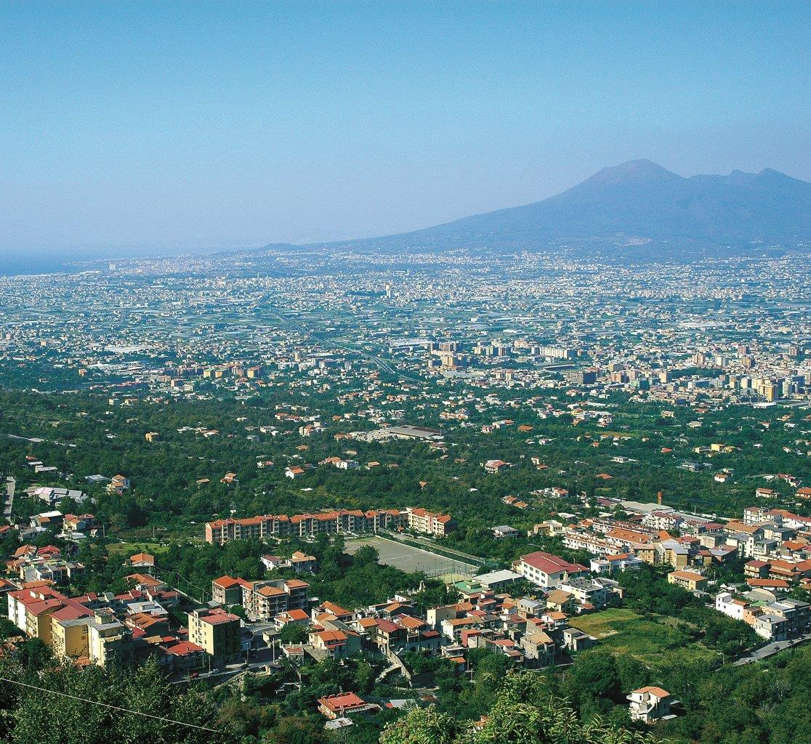
Consumo di suolo: consumo di futuro

Slide 6

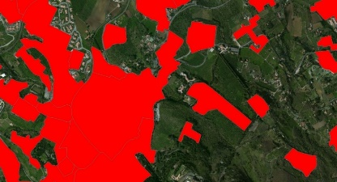
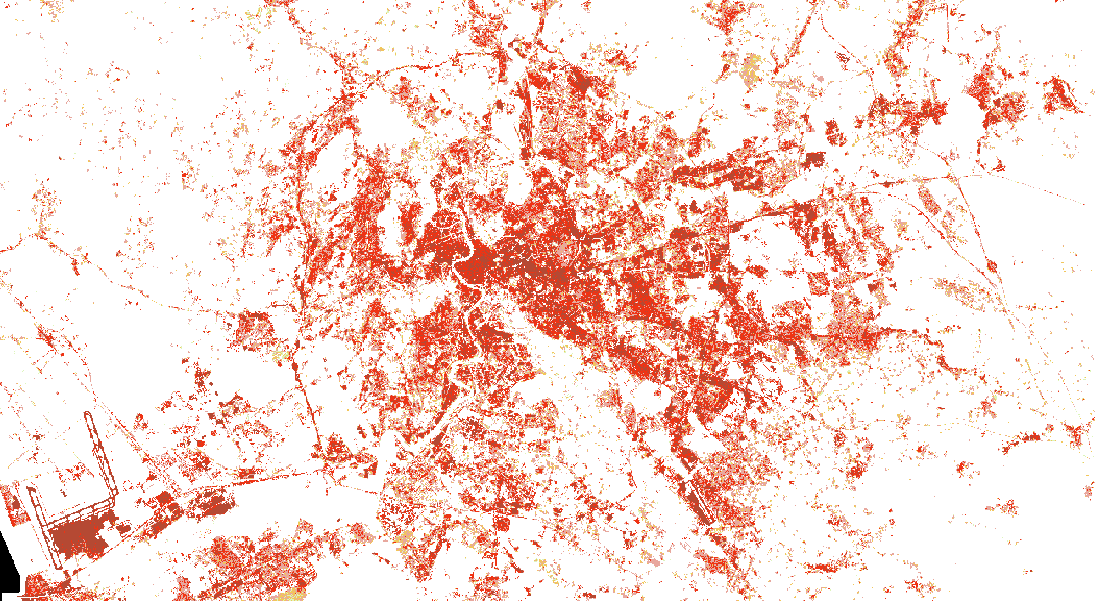

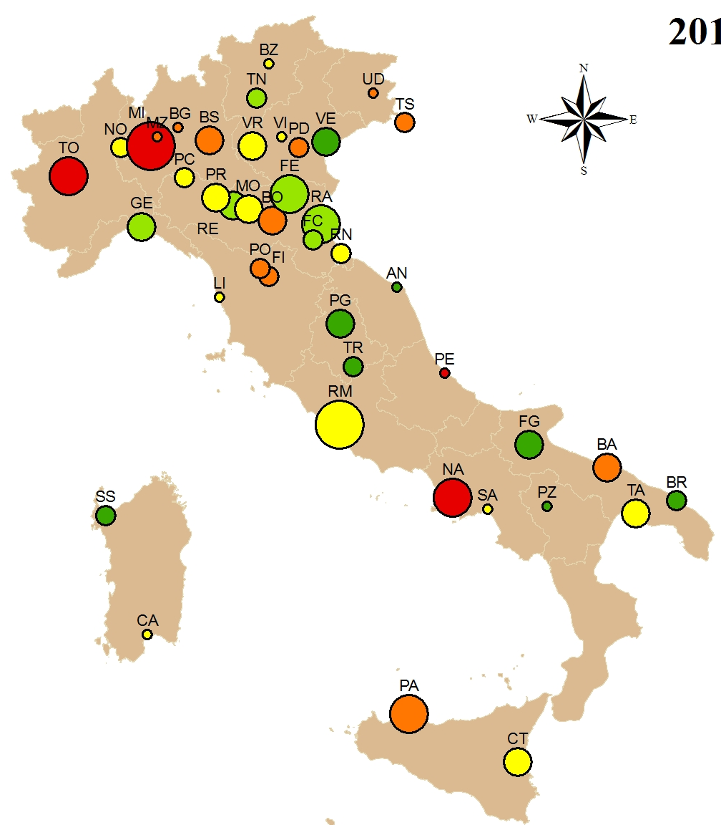
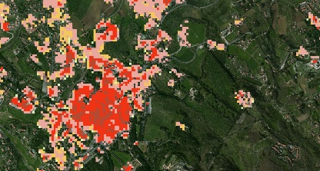

Slide 7























Rete nazionale di monitoraggio del consumo di suolo

Slide 8
8 m² al secondo

Slide 9
Consumo di suolo e crescita demografica
Suolo consumato (perso) procapite:
369 m²
178 m²
Equivalenti a 2.000 m²
di nuovo consumo di suolo per ogni nuovo abitante negli ultimi anni
2012
Anni ‘50

Slide 10
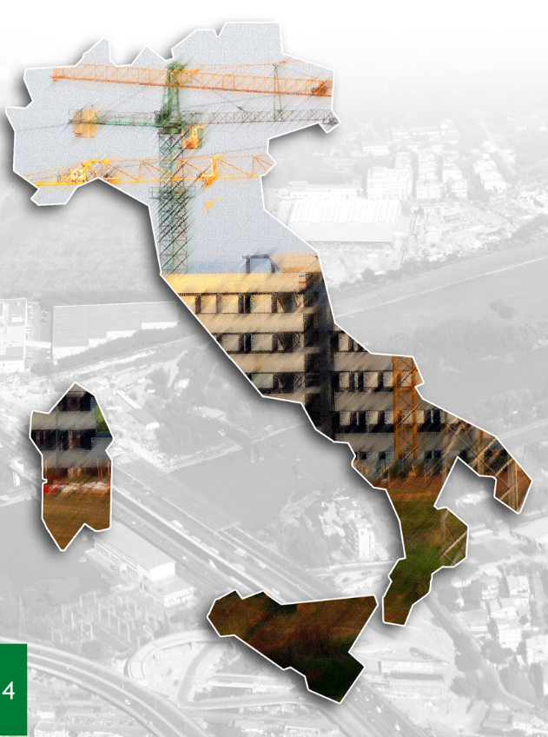
Il consumo di suolo in tre anni (2009-2012)
In 3 anni sono andati persi 720 km², un’area pari alla somma dei comuni di Milano, Firenze, Bologna, Napoli e Palermo

Slide 11
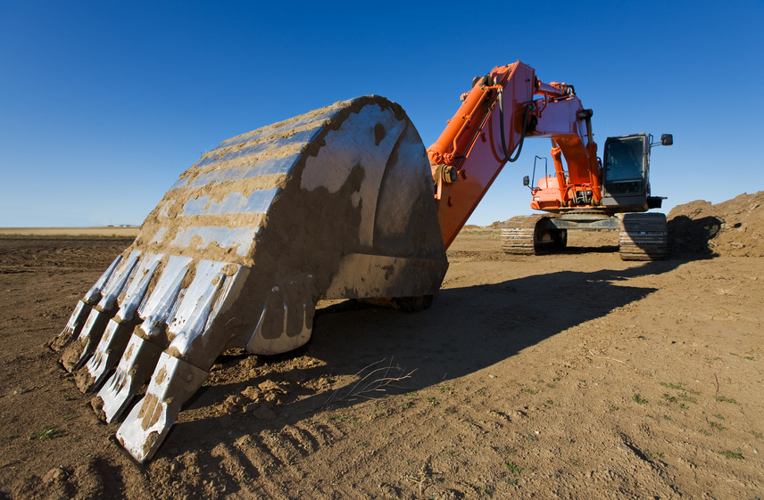
Il consumo di suolo in tre anni (2009-2012)
Riduzione dello stock di carbonio nel suolo 6 milioni di tonnellate, pari a una emissione di CO₂ in atmosfera potenzialmente pari a 21 milioni di tonnellate
È come se ci fossero 4 milioni di auto in più, l’11% dei veicoli circolanti nel 2012

Slide 12
Il consumo di suolo in tre anni (2009-2012)
Abbiamo perso una capacità di ritenzione pari a 270 milioni di tonnellate d’acqua

Slide 13

Il consumo di suolo in tre anni (2009-2012)
Fabbisogno di cibo per 500.000 persone

Slide 14




